Slide 1
UNIVERSITE BADJI MOKHTAR-ANNABA
Analyse de sentiments sur
L’uniforme scolaire
Présenté par:
Nom Prénom
Module:
Méthode de modélisation et d’apprentissage
Professeur:
Benali

Slide 2
Plan de l’exposé:
Introduction
La publication Facebook ainsi qu’un aperçu de quelques commentaires
L’analyse de sentiments
L’extraction de données
Le chargement du texte
Le nettoyage du texte
La matrice de mots
La génération du nuage de mots
Représentation des mots les plus fréquents
L’interprétation des résultats
Conclusion

Slide 3
Introduction
L’analyse de sentiments (Sentiment Analysis ou Opinion Mining) est l’interprétation et la classification des émotions (positives, négatives et neutres) dans les données textuelles à l’aide de techniques d’analyse de texte.
L’uniforme scolaire est une tenue que les élèves d’une école doivent porter quand ils sont inscrits dans l’école. Il se distingue du code vestimentaire, c’est-à-dire, d’un code qui interdit certaines tenues et accessoires.

Slide 4


La publication Facebook
Un aperçu de quelques commentaires

Slide 5
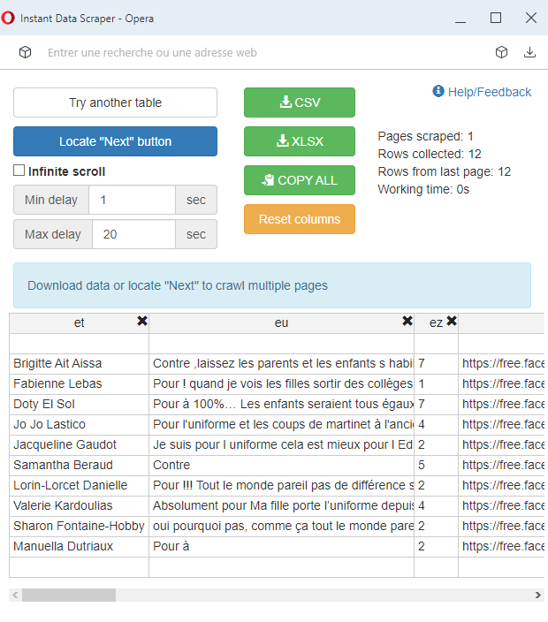

L’analyse de sentiments
[1] L’extraction de données
avec l’outil:
L’extraction de données est une technique où un programme informatique extrait des données à partir d'une sortie lisible par l'homme provenant d'un autre programme.

Slide 6
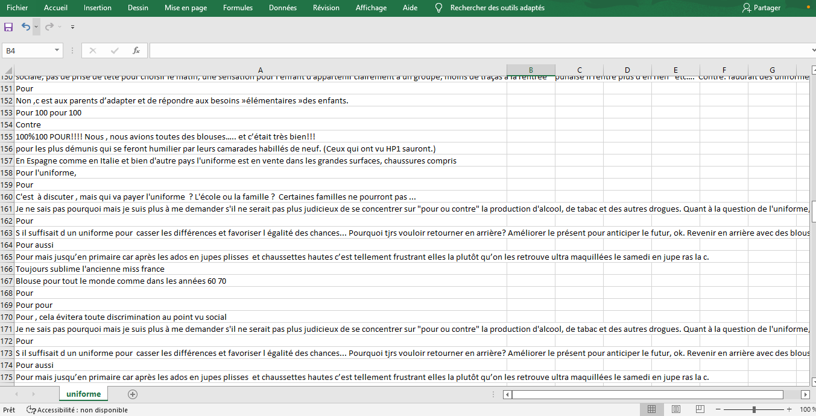
Un aperçu du fichier de commentaires

Slide 7
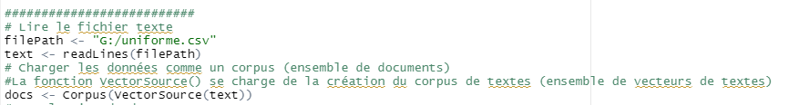
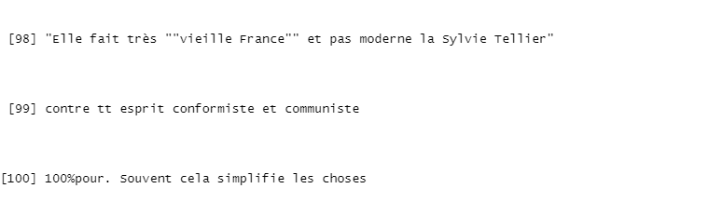
L’analyse de sentiments
[2] Le chargement du texte:
On charge notre fichier de commentaires en utilisant la fonction corpus() du package tm.
Résultat:

Slide 8
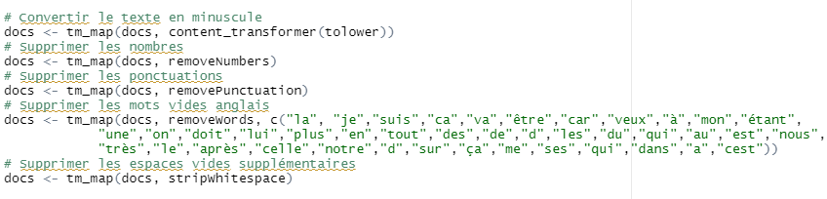
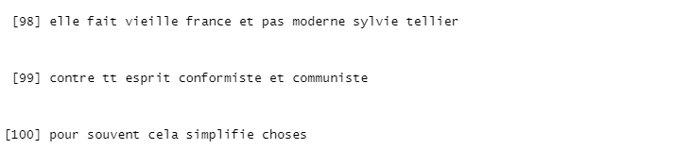
L’analyse de sentiments
[3] Le nettoyage du texte:
On enlève tout ce qui est inutile: les nombres, les caractères spéciaux, les mots vides…
Résultat:

Slide 9
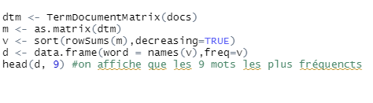
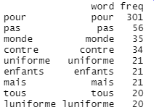
L’analyse de sentiments
[4] La matrice de mots:
La matrice de mots est une table contenant la fréquence des mots.
Résultat:

Slide 10

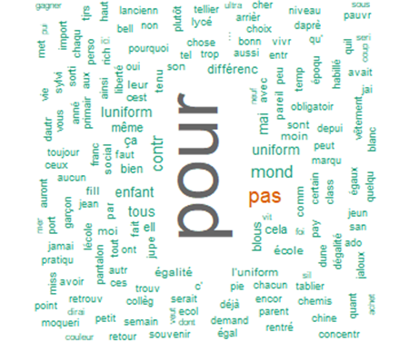
L’analyse de sentiments
[5] La génération du nuage de mots:
L’importance des mots peut être illustrée par le nuage de mots
Le nuage de mots ci-dessus montre clairement que le mot “pour” est le mot le plus important dans notre texte.

Slide 11

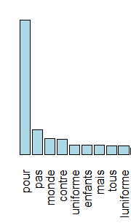
L’analyse de sentiments
[7] Représentation des mots les plus fréquents:
On utilise la matrice des mots les plus fréquents qu’on a effectué précédemment.

Slide 12
L’analyse de sentiments
L’interprétation des résultats
L’analyse révèle que les personnes étant POUR l’uniforme scolaire sont largement plus nombreux que celles étant contre.

Slide 13
Conclusion
L’analyse de sentiments permet aux entreprises d’identifier l’opinion des clients à l’égard des produits, des marques ou des services dans les conversations et les commentaires en ligne, et aussi l’avis des gens par rapport à certains sujets.
Pour notre cas, elle nous a permis de révéler l’avenir des uniformes scolaires.

